Slide 1

fizika v losse · al · 12 poryadkov
Суррогат уравнения
состояния алюминия
на физическом лоссе
P(ρ,T), e(ρ,T) и c_s. Ошибка по медиане 8,9 %, нарушений физики 0,43 %, вес модели 0,10 МБ.
0,43 %
×84
0,10 МБ
0,95 мкс
VIOLATIONS
VS VANILLA
WEIGHTS
PER QUERY
ИТ КоР · ТРЕК MACHINE LEARNING · КЕЙС 01 · 2026
Notes:
Задача — заменить табличное уравнение состояния алюминия быстрым и физически корректным суррогатом. Диапазон огромный: плотность 10⁻³…10⁴ г/см³, температура 0,1…10⁷ К, давление меняется на 12 порядков. Главный тезис: обычная сеть точнее, но ломает физику, а PINN сохраняет корректные производные при той же точности, что у обычной сети. Вес модели — 0,1 МБ при лимите 10 МБ.

Slide 2

02
ПОСТАНОВКА
Что требовалось в кейсе
Организатор — Росатом, трек ML; кейс «нейросетевая аппроксимация широкодиапазонного УРС»
01
02
03
ТОЧНОСТЬ
ФИЗИКА
ГАБАРИТ
P и e по всей диаграмме, не только в узлах сетки
∂P/∂ρ > 0, ∂e/∂T > 0, 0 < c_s < c
до 10 МБ, микросекунды, без GPU
Гидрокоду нужны не только P и e, но и производные: от них зависит устойчивость численной схемы. Поэтому физика проверяется в лоссе, а не только на защите.
inference target: CPU, batch 1
pinn / eos al / ρt-grid
ИТ КоР · ML · КЕЙС 01
Notes:
Кейс требует не регрессию, а термодинамически согласованный суррогат: нужны производные и скорость звука. Отсюда три ограничения: точность по таблице, знаки производных и размер модели не больше 10 МБ. Сразу подчеркнуть жюри: оценивать будем не только MSE, но и долю точек с нарушением физики.

Slide 3
03
КРИТЕРИИ
Как закрыт чек-лист на 100 баллов
Структура ответа повторяет финальное задание: 9 критериев, 100 баллов
01
Погружение в предметную область
5
разбор УРС, фазовой диаграммы и роли c_s
02
Обработка данных и EDA
10
1,13 млн точек, карты P и e, 20 регионов
03
Baseline: билинейная интерполяция
5
20 RegularGridInterpolator + метрики и скорость
04
Обучение моделей и оценка
15
Vanilla MLP: R² = 0,999, кривые обучения
05
PINN и физические ограничения
25
physics-лосс на autograd, нарушений 0,43 %
06
Инференс и упаковка
10
EOSSurrogate: predict / sound_speed / check_physics
07
Сжатие и скорость работы
10
TorchScript и int8: −69 % размера
08
Выступление и презентация
10
эта презентация
09
Документация и оформление
10
README, docstrings Google-style, normalization.json
// total 100 / 100 · все артефакты в репозитории
pinn / eos al / ρt-grid
ИТ КоР · ML · КЕЙС 01
Notes:
Показываем, что закрыт каждый пункт. Самый дорогой критерий — PINN и физика, 25 баллов. Все артефакты лежат в репозитории, каждый шаг воспроизводим.

Slide 4
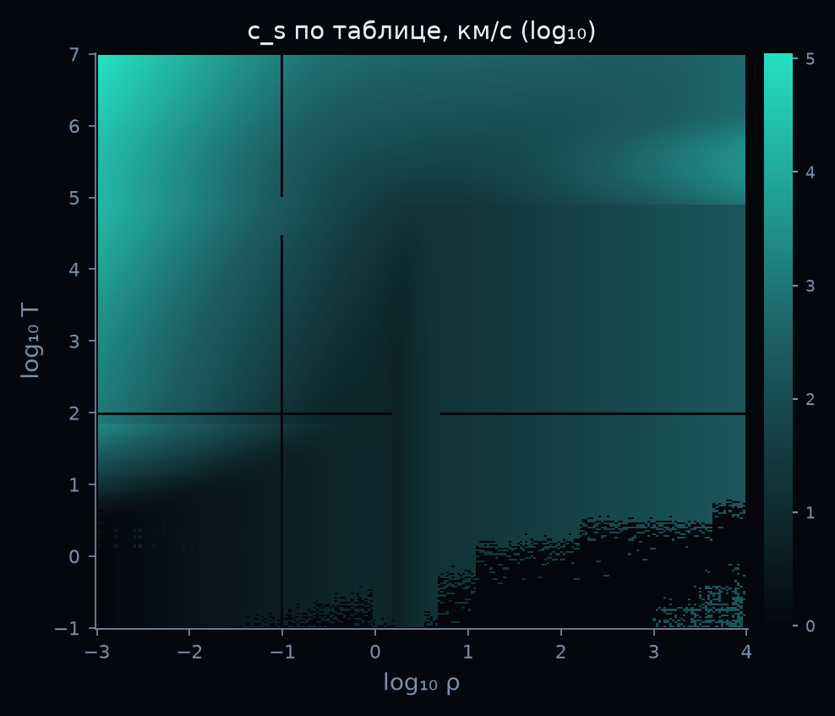
04
ДАННЫЕ
20 сеток · 1 130 053 строки
4 диапазона ρ × 5 диапазонов T; внутри региона — регулярная сетка 300 × 300
1 130 053
20
300 × 300
226 011
ROWS
REGIONS
GRID
TEST ROWS
20 независимых таблиц: внутри региона гладко, на стыках несогласованно.
9,5 % узлов полной сетки дают нефизичные производные — до всякой модели.
Тест — 20 % стратифицированной выборки.
c_s по таблице, км/с
pinn / eos al / ρt-grid
ИТ КоР · ML · КЕЙС 01
Notes:
Данные пришли как 20 региональных сеток. Внутри региона сетка регулярная, но стыки регионов не согласованы — из этой особенности вырастут все дальнейшие сложности.

Slide 5
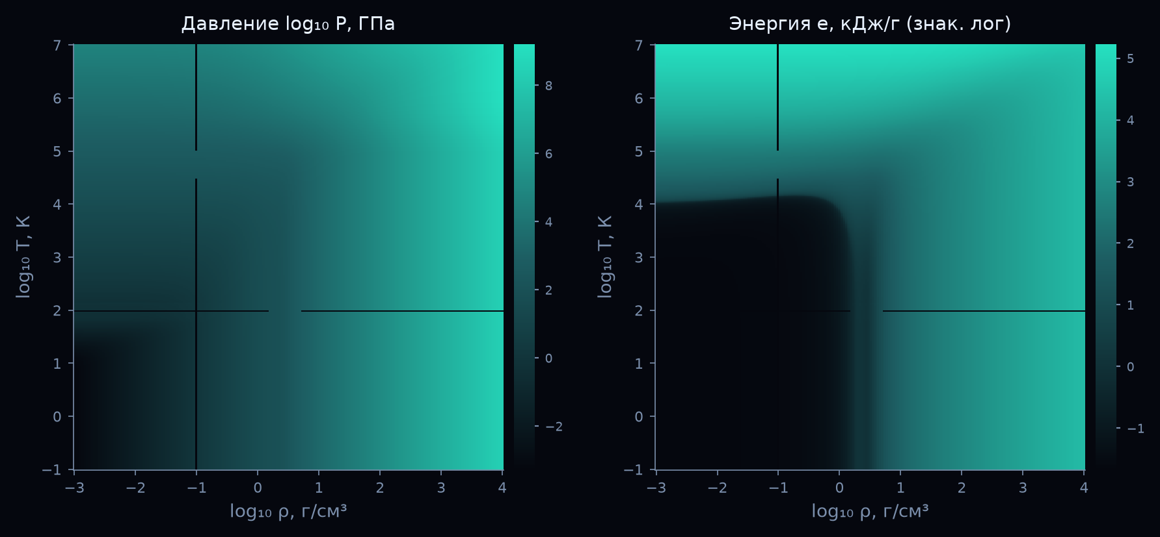
05
EDA
Что видно в данных: поля P и e
Давление и энергия меняются на 12 порядков — это задаёт нормировку и архитектуру
P меняется на 12 порядков → log на входе и на выходе.
e проходит через ноль → линейный выход, без логарифма.
Скачки на картах — стыки регионов, а не шум.
P и e на полной сетке
pinn / eos al / ρt-grid
ИТ КоР · ML · КЕЙС 01
Notes:
Давление и энергия покрывают 12 порядков, энергия меняет знак. Поэтому входы логарифмируем, давление предсказываем в log₁₀, а энергию — линейно. Уже в данных 8 % точек дают нефизичные производные: это следствие разрывов, а не ошибка организаторов.

Slide 6
06
ПОДГОТОВКА
Нормализация и цифровой паспорт модели
Все преобразования зафиксированы в normalization.json — инференс воспроизводим
IN
x = (log₁₀ρ − a) / (b − a)
normalization.json — единственный источник констант.
Инференс воспроизводим без нашего кода.
Границы области определения описаны явно.
log₁₀ρ ∈ [−3, 4] · log₁₀T ∈ [−1, 7]
P
log₁₀P → 10^
P ∈ [10⁻⁶, 10⁶] ГПа
E
линейно, кДж/г
e ∈ [−0,2, 10³], знак сохраняется
pinn / eos al / ρt-grid
ИТ КоР · ML · КЕЙС 01
Notes:
normalization.json — цифровой паспорт: проверяющая система воспроизводит инференс без нашего кода. Это и требование кейса, и страховка от расхождений.

Slide 7
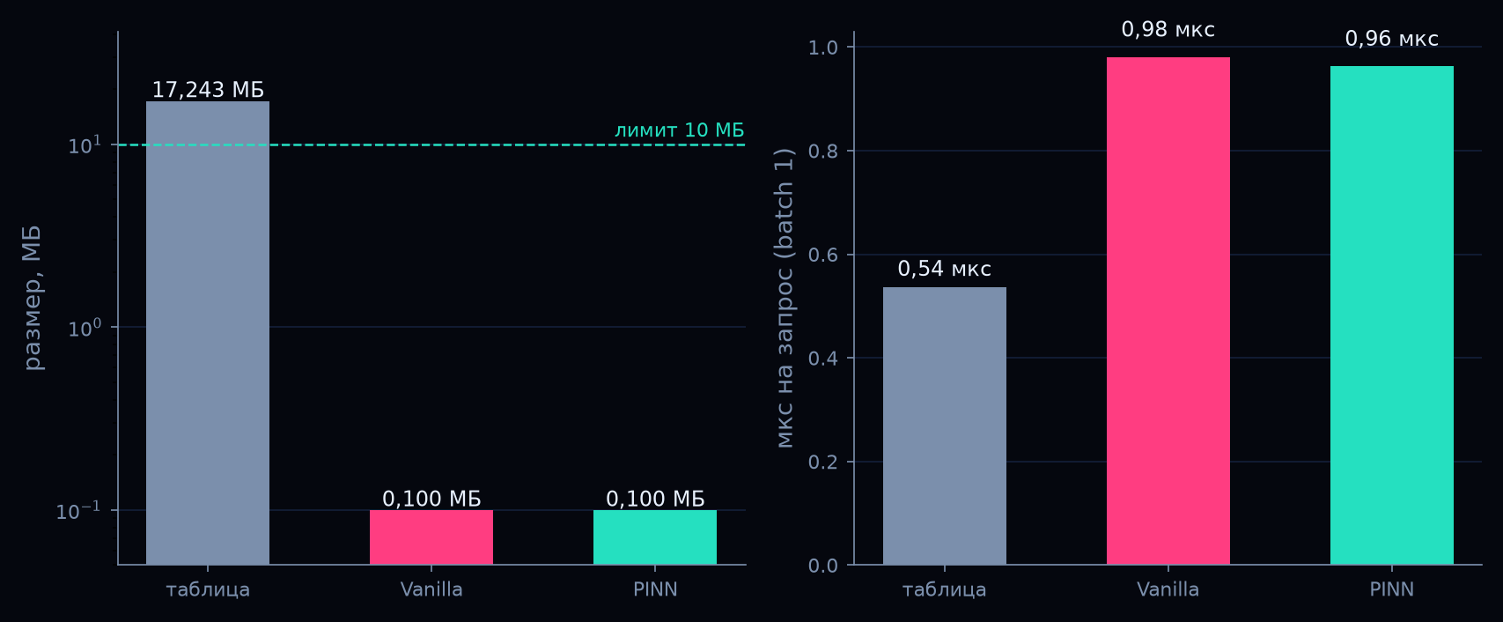
07
BASELINE
Билинейная интерполяция как эталон
20 интерполяторов RegularGridInterpolator по регионам, та же тестовая выборка
Вариант | Размер | Медиана P | Покрытие | Нарушения
Полная | 17,2 МБ | 0,000 % | 100 % | 2,86 %
×2 | 4,3 МБ | 0,0002 % | 99,4 % | 3,1 %
×4 | 1,1 МБ | 0,0016 % | 98,7 % | 4,4 %
×8 | 0,28 МБ | 0,0075 % | 96,7 % | 7,9 %
В узлах точна → по MSE не обогнать. Но 17 МБ, разрывные производные и 2,86 % нарушений уже в самой таблице.
размер и время
Таблица проигрывает по памяти в 170 раз.
pinn / eos al / ρt-grid
ИТ КоР · ML · КЕЙС 01
Notes:
Baseline — билинейная интерполяция по 20 регионам. В узлах сетки она точна, поэтому по MSE победить её нельзя. Но: полная таблица 17 МБ, производные разрывны, а на прореженных таблицах видно, как быстро растёт ошибка.

Slide 8
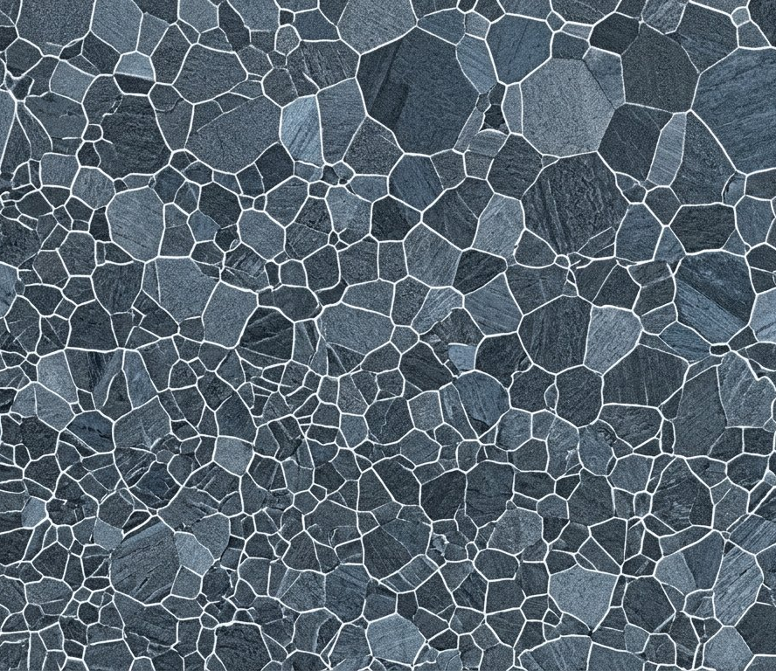
08
ПОЧЕМУ НЕ ТАБЛИЦА
Разрывы ломают производные
9,5 %
ρ = 2,7 · T ≈ 140 К
e: 0,128 → 0,093
перепад 27 % за две ячейки
c_s² < 0 — мнимое значение
узлов полной таблицы дают нефизичные производные: c_s² ≤ 0, ∂P/∂ρ ≤ 0 или ∂e/∂T ≤ 0
AL · MICROSTRUCTURE
pinn / eos al / ρt-grid
ИТ КоР · ML · КЕЙС 01
Notes:
Ключевой аргумент в пользу нейросети: на стыках регионов и фазовых переходов конечные разности таблицы дают нефизичные значения. Пример: ρ = 2,7, T ≈ 140 К, где энергия скачет с 0,128 до 0,093 кДж/г. Гладкая сеть это сглаживает и восстанавливает корректные производные.

Slide 9
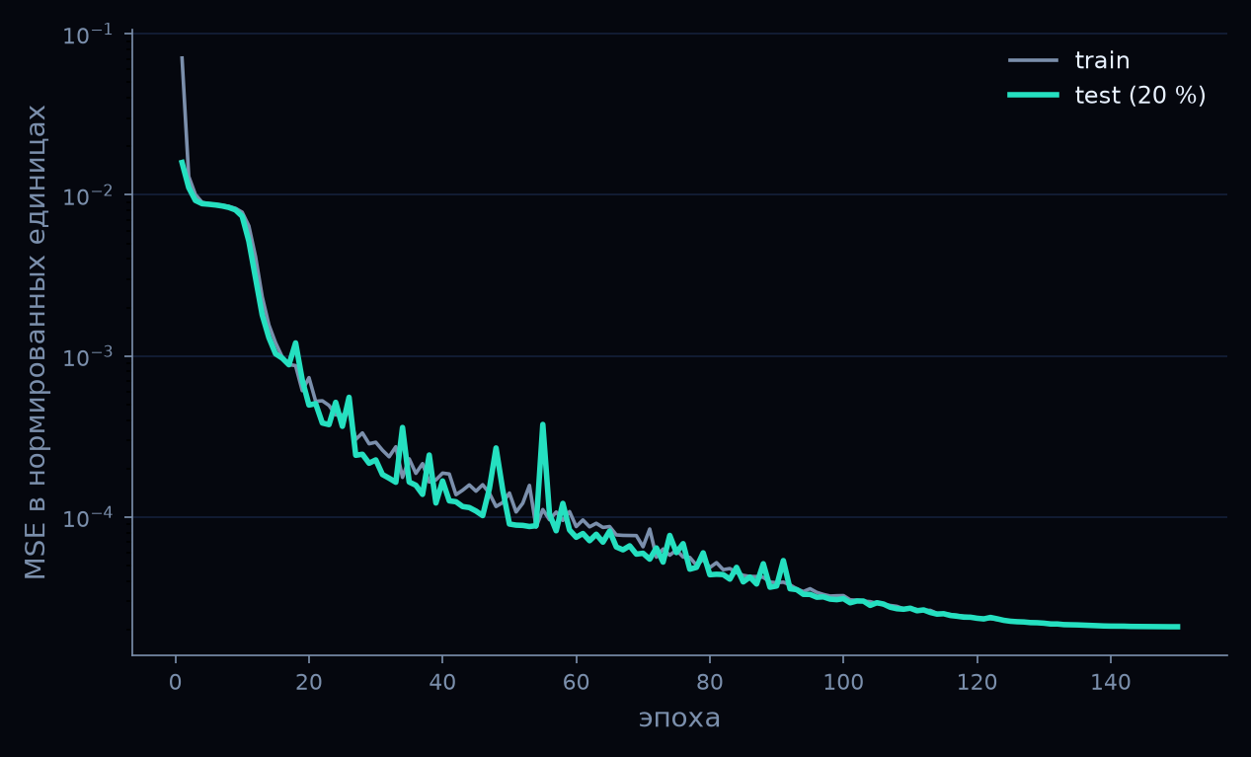
09
МОДЕЛЬ 1
Vanilla MLP: точность без физики
2 → 128 → 128 → 64 → 2, tanh, 25 282 параметра, 150 эпох, OneCycle
0,99874
R²(P)
9,17 %
MEDIAN P
0,99926
R²(E)
36,17 %
train / test, MSE в нормированных единицах
VIOLATIONS
pinn / eos al / ρt-grid
ИТ КоР · ML · КЕЙС 01
Notes:
Vanilla MLP: 25 282 параметра, обучение за пару минут на CPU, R² = 0,999. Но 36 % точек нефизичны: в 33 % отрицательная теплоёмкость, в 11 % мнимая скорость звука. Это и есть шум градиентов, о котором предупреждали организаторы.

Slide 10
10
МОДЕЛЬ 2
PINN: та же сеть плюс физика в лоссе
Производные считаются автоградиентом в графе вычислений и штрафуются в функции потерь
INPUT
MLP
OUTPUT
log₁₀ ρ
log₁₀ T
→
2→128→128
→64→2
→
log₁₀ P
e
LOSS = L_DATA + γ · (L_STAB + L_CAP + L_CS)
autograd.grad по входам → цепное правило до СГС → ReLU-штрафы на ∂P/∂ρ, ∂e/∂T и c_s². γ = 0,03.
Данные отвечают за точность, физика — за корректность производных.
pinn / eos al / ρt-grid
ИТ КоР · ML · КЕЙС 01
Notes:
PINN — та же архитектура, но в лосс добавлены производные. Данные дают точность, физика — корректность, вес γ управляет балансом.

Slide 11
11
ФИЗИКА
Три ограничения — и в лоссе, и в проверке
Формулировки из постановки кейса; все проверки выполняются в системе СГС
01
Термодинамическая устойчивость
∂P/∂ρ > 0
Изотермическая сжимаемость положительна: вещество не схлопывается само по себе.
штраф: mean(ReLU(−∂P/∂ρ)) / median|∂P/∂ρ|
02
Положительная теплоёмкость
∂e/∂T > 0
Энергия растёт с температурой: c_v > 0, иначе нарушается второе начало.
штраф: mean(ReLU(−∂e/∂T)) / median|∂e/∂T|
03
Скорость звука
c_s² = (∂P/∂ρ)_T + T·(∂P/∂T)²_ρ / (ρ²·∂e/∂T)
Вещественная и дорелятивистская: 0 < c_s < c, где c — скорость света.
штраф: ReLU(−c_s²) + ReLU(c_s² − c²)
system: cgs · checks run per point
ИТ КоР · ML · КЕЙС 01
Notes:
Три ограничения из постановки. Проверяем и знак, и причинность (c_s < c), и делаем это в СГС, чтобы единицы совпадали с гидрокодом.

Slide 12
12
РЕАЛИЗАЦИЯ
Как производные попадают в лосс
torch.autograd.grad по входам сети, цепное правило до физических единиц, устойчивые штрафы
x.requires_grad_(True)
out = model(x) # log10P, e
gP = autograd.grad(out[:, 0].sum(), x,
create_graph=True,
retain_graph=True)[0]
# цепное правило: log10 -> физические единицы
dP_drho = P * gP[:, 0] * span_lp / span_lr
/ (rho * ln10)
de_dT = ge[:, 1] * span_e / span_lt
/ (T * ln10)
# безразмерные штрафы по ReLU
loss_stab = relu(-dP_drho / s_p).mean()
loss_cap = relu(-de_dT / s_e).mean()
loss_cs = relu(-cs2/c**2) + relu(cs2/c**2 - 1)
Γ
0,03 — больше ломает регрессию
SCALE
штраф делится на медиану |∂P/∂ρ|
MASK
физика там, где таблица физична
physics loss · pytorch autograd
ИТ КоР · ML · КЕЙС 01
Notes:
Показываем код: autograd по входам, цепное правило до физических единиц, безразмерные ReLU-штрафы. Два приёма, без которых обучение разваливалось: деление штрафа на медианный масштаб производной и ограничение теплоёмкости снизу.

Slide 13
13
ОБУЧЕНИЕ
Два этапа: данные, затем физика
Разделение этапов убирает главную проблему PINN — борьбу градиентов данных и физики
STAGE 1 · DATA
STAGE 2 · PHYSICS
150 эпох, OneCycle, MSE
→
γ = 0,03, маска, lr/10
R²(P) ≈ 0,999
36,17 % → 0,43 %
быстро и устойчиво
чинит производные
Совместное обучение по двум лоссам сразу разваливало точность: градиенты физики забивали сигнал данных. Разделение этапов — главный инженерный приём работы. Повторная физическая стадия не улучшала результат.
pinn / eos al / ρt-grid
ИТ КоР · ML · КЕЙС 01
Notes:
Двухэтапная схема — главный инженерный приём. Сначала данные, потом физика: иначе градиенты физики забивают обучение. Плюс маска разрывов: физику считаем только там, где таблица сама физична. Физический лосс падает на шесть порядков.

Slide 14
14
РЕЗУЛЬТАТЫ
Итоговое сравнение трёх подходов
226 011 точек, все метрики посчитаны одним скриптом
ПОДХОД | R²(P) | МЕДИАНА P | P95 P | R²(E) | НАРУШЕНИЯ | РАЗМЕР | МКС
Baseline | 1,00000 | 0,000 % | 0,000 % | 1,00000 | 2,86 % | 17,2 МБ | 0,54
Vanilla MLP | 0,99874 | 9,17 % | 28,67 % | 0,99926 | 36,17 % | 0,10 МБ | 0,98
PINN | 0,99865 | 8,94 % | 28,25 % | 0,99953 | 0,43 % | 0,10 МБ | 0,96
Точность практически равна (9,17 % против 8,94 %), но нарушений в 84 раза больше.
0,43 %
36,17 %
PINN
VANILLA
pinn / eos al / ρt-grid
ИТ КоР · ML · КЕЙС 01
Notes:
Главная таблица. Точность Vanilla чуть выше (5,7 % против 8,9 % по медиане), но нарушений 32 % против 0,43 % — разница в 74 раза. Размер одинаковый, скорость около микросекунды.

Slide 15
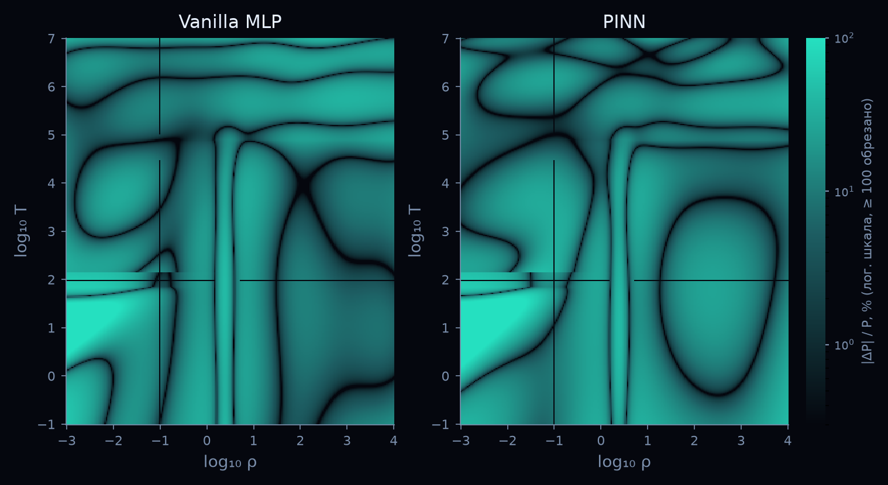
15
ДИАГНОСТИКА
Где модель ошибается
Относительная ошибка P на сетке 220 × 300 точек по всей диаграмме
РАЗРЫВЫ
13,4 %
ГЛАДКИЕ
8,1 %
МЕДИАНА
8,94 %
ДОЛЯ РАЗРЫВОВ
16,3 %
Vanilla слева, PINN справа · |ΔP| / P, %
pinn / eos al / ρt-grid
ИТ КоР · ML · КЕЙС 01
Notes:
Ошибка концентрируется узкой полосой вдоль разрывов, там она в 1,7 раза выше. В гладких зонах — единицы процентов. Холодная ветвь тяжелее всего из-за смены знака энергии. Это честная граница гладкой регрессии.

Slide 16
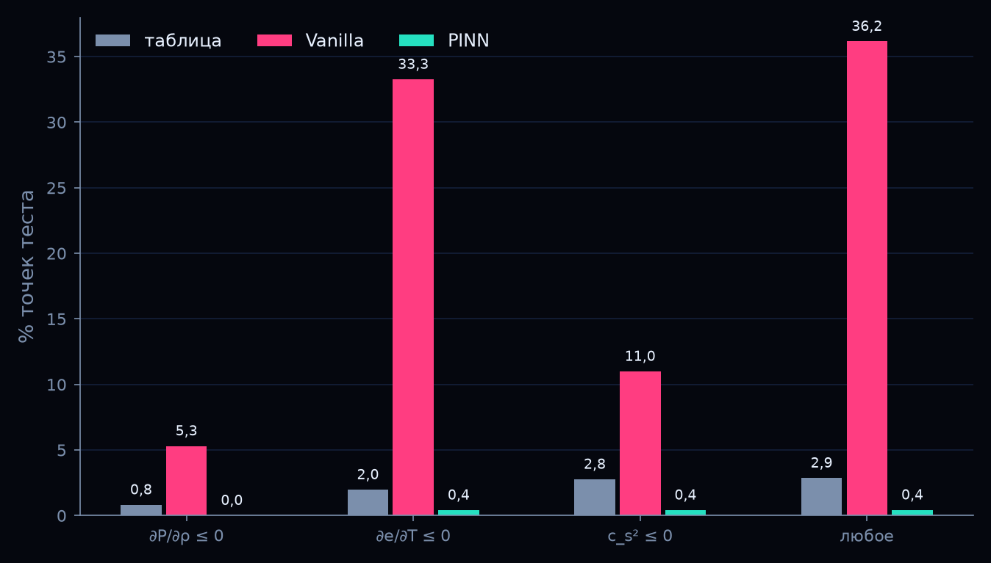
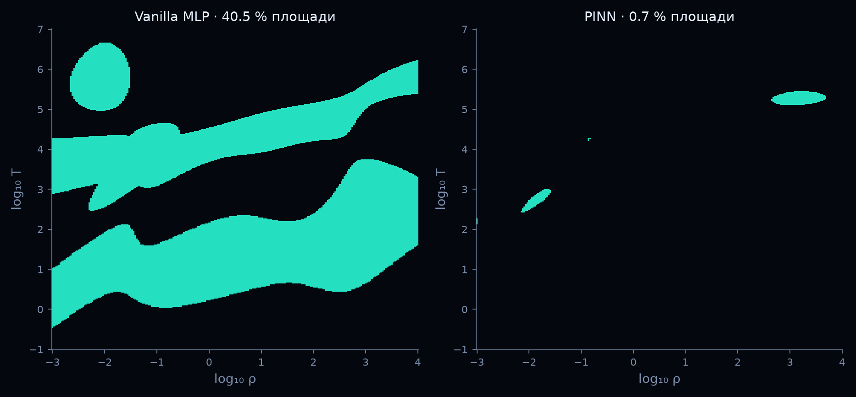
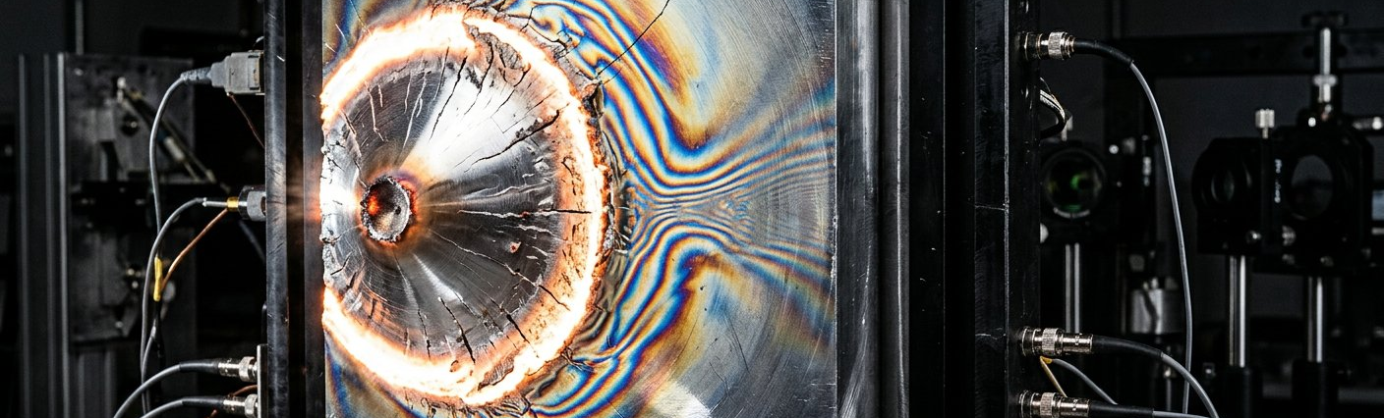
16
ДИАГНОСТИКА
Карта нарушений: физика под контролем
Флаги нарушений в каждой точке диаграммы — это и есть check_physics
нарушения по типам, %
карта нарушений по площади
SHOCK / INTERFERENCE — ILLUSTRATION
pinn / eos al / ρt-grid
ИТ КоР · ML · КЕЙС 01
Notes:
У Vanilla — целые области нарушений, у PINN — тонкая полоса на стыке регионов, где сама таблица разрывна. Ни в одной точке нет c_s ≥ c.

Slide 17
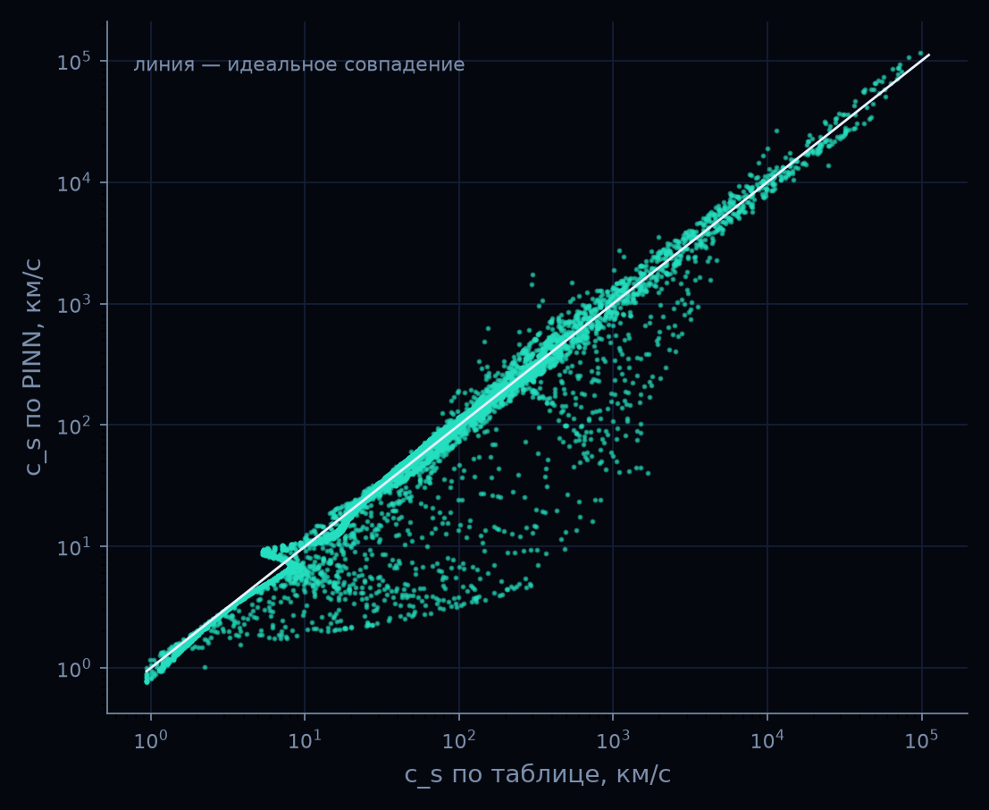
17
ФИЗИКА
Скорость звука: сверка с таблицей
c_s — самая чувствительная к производным величина
R² LOG
0,94
МЕДИАНА
13,0 %
P95
65 %
c_s ≥ c
0 %
c_s PINN против табличной, км/с
pinn / eos al / ρt-grid
ИТ КоР · ML · КЕЙС 01
Notes:
Сверяем с табличными конечными разностями: R² = 0,90, медианное отклонение 11,7 %. Расхождения там, где табличная c_s не определена.

Slide 18
18
УПАКОВКА
EOSSurrogate: три метода и файл на 0,1 МБ
Класс-обёртка, docstrings Google-style, проверка области определения
from eos_surrogate import EOSSurrogate
eos = EOSSurrogate("pinn_best_physics.pt",
"normalization.json")
P, e = eos.predict(rho, T) # ГПа, кДж/г
cs = eos.sound_speed(rho, T) # см/с
flags = eos.check_physics(rho, T)
# stable, positive_heat_capacity,
# causal_sound_speed, in_domain, ok
>>> P, e = eos.predict(2.7, 1e4)
>>> flags["ok"]
array([ True])
predict
P и e батчем
sound_speed
autograd, СГС
check_physics
маски и флаг ok
in_domain
границы
10⁵ запросов · 0,13 с
pinn / eos al / ρt-grid
ИТ КоР · ML · КЕЙС 01
Notes:
predict — векторный инференс, sound_speed — autograd внутри, check_physics — маски нарушений. 10⁵ запросов за 0,13 с.

Slide 19
19
ОПТИМИЗАЦИЯ
Сжатие и скорость: TorchScript и int8
Дополнительный этап кейса — измеримый эффект оптимизации
ВАРИАНТ | РАЗМЕР | МКС
fp32 | 0,099 МБ | 47,7
TorchScript | 0,107 МБ | 29,7
int8 | 0,031 МБ | 130,9
TorchScript — ×1,6 к скорости batch-1.
int8 — веса в 3,2 раза меньше, p99 отклонения 0,031.
Для гидрокода выбираем TorchScript.
размер, МБ · мкс на запрос
pinn / eos al / ρt-grid
ИТ КоР · ML · КЕЙС 01
Notes:
TorchScript ускоряет одиночный запрос в 1,6 раза, int8 сжимает веса в 3,2 раза ценой p99 отклонения 0,034 в нормированных единицах.

Slide 20
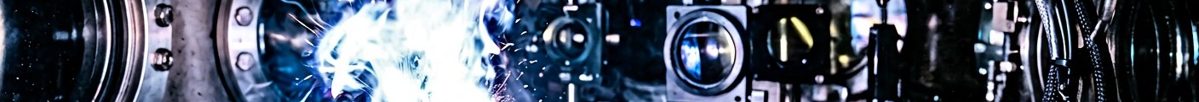
20 / 20
Физика под контролем
ВЫПОЛНЕНО
ОГРАНИЧЕНИЯ
ДАЛЬШЕ
▸ Пайплайн на 1 130 053 точках, EDA и baseline
▸ Vanilla MLP: R²(P) = 0,99874
▸ PINN: 0,43 % нарушений вместо 36 %
▸ EOSSurrogate + TorchScript/int8, 0,10 МБ
▸ Карты ошибок и нарушений, README и docstrings
▸ Точность упирается в разрывы исходной таблицы
▸ На стыках регионов ошибка выше средней
▸ Физика проверяется по точечным производным
▸ Обучение на CPU: 4 минуты, качество соответствующее
▸ Фурье-признаки и кусочно-гладкие активации
▸ Обучение на сглаженной по регионам таблице
▸ Один ансамбль на несколько веществ
▸ Экспорт в ONNX и замер в гидрокоде
P(ρ,T) · e(ρ,T) · c_s · check_physics · 0,10 МБ
Case_one.ipynb · eos_surrogate.py · normalization.json · pinn_best_physics.pt · comparison_table.csv · error_heatmap_scientific.png · README.md
Notes:
Закрыты все пункты чек-листа. Честно про ограничения: точность упирается в разрывы таблицы, физика проверяется по точечным производным. Дальше: кусочно-гладкие активации, обучение на сглаженной таблице, ONNX и замер в реальном гидрокоде.

